Slide 1
프로젝트명 | SB GroupWare | 종류 | 전체프로젝트기간 | 작성일자 | 작성자 | 작성회사 | Ver
페이지위치 | 로그인 페이지 | Web. | ~ |  |  | - | 1.0
프로그램유무
파일확장자 | JSP
파일명 | loginForm.jsp
회사명
화면설명
임직원 또는 관리자를 선택하여 로그인을 한다.
패스워드를 5회 틀렸을 시 로그인 차단이 된다.
로그인 제한 해제 요청 클릭 시 관리자 명단을 보여준 후 관리자에게 직접 연락 할 수 있도록 한다.(임직원은 관리자가 직접 초기화 버튼을 눌러 초기화를 시키며 관리자는 이메일을 통해 찾도록 한다.)
임직원
관리자
사원번호
패스워드
로그인 차단
해제 요청
로그인

Slide 2
프로젝트명 | SB GroupWare | 종류 | 전체프로젝트기간 | 작성일자 | 작성자 | 작성회사 | Ver
페이지위치 | 로그인 페이지(로그인 차단 시) | Web. | ~ |  |  | - | 1.0
프로그램유무
파일확장자 | JSP
파일명 | loginForm.jsp
회사명
화면설명
임직원 또는 관리자를 선택하여 로그인을 한다.
패스워드를 5회 틀렸을 시 로그인 차단이 된다.
로그인 제한 해제 요청 클릭 시 관리자 명단을 보여준 후 관리자에게 직접 연락 할 수 있도록 한다.(임직원은 관리자가 직접 초기화 버튼을 눌러 초기화를 시키며 관리자는 이메일을 통해 찾도록 한다.)
관리자에게 문의 바랍니다.
관리자1 tel)123-4567
관리자2 tel)123-6789
임직원
관리자
사원번호
패스워드
로그인 차단
해제 요청
로그인

Slide 3
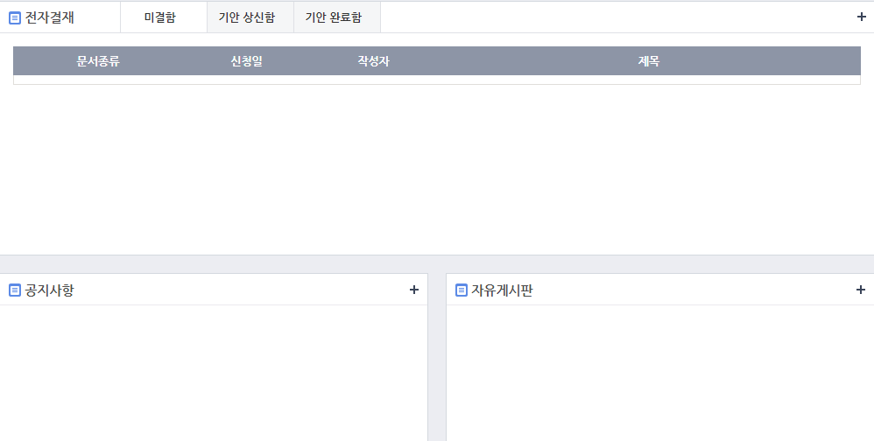
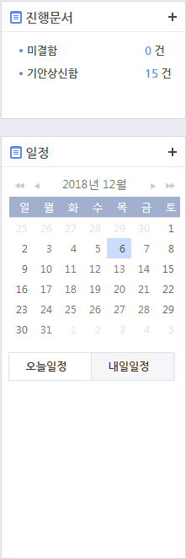
프로젝트명 |  | 종류 | 전체프로젝트기간 | 작성일자 | 작성자 | 작성회사 | Ver
페이지위치 | 로그인 후 메인 페이지 | Web. | ~ |  |  | - | 1.0
회사로고
프로그램유무
파일확장자 | JSP
파일명 | main.jsp
MIMI 님 환영합니다 . 로그아웃 마이페이지
전자결재
문서관리
이슈
일정관리
업무관리
주소록
쪽지
게시판
동호회
화면설명
로그인 직 후 메인화면(대시보드)으로 이동이 된다.
빠른 메뉴 + 클릭 시 현재 설정된 빠른메뉴 리스트를 변경 할 수가 있다.(사용자 편의에 맞게)
상단에는 기본 메뉴가 있으며 클릭 시 해당 메뉴에 이동하여 업무를 할 수가 있다.
각 메뉴에 + 를 클릭하면 해당 메뉴 페이지로 바로 이동 할 수가 있다.
임직원은 오른쪽 상단에 마이페이지가 보여지며 관리자는 관리자페이지가 보여진다.
빠른메뉴 +

Slide 4
프로젝트명 |  | 종류 | 전체프로젝트기간 | 작성일자 | 작성자 | 작성회사 | Ver
페이지위치 | 빠른메뉴 관리 페이지 | Web. | ~ |  |  | - | 1.0
회사로고
프로그램유무
파일확장자 | JSP
파일명 | quickMenu.jsp
MIMI 님 환영합니다 . 로그아웃 마이페이지
전자결재
문서관리
이슈
일정관리
업무관리
주소록
쪽지
게시판
동호회
화면설명
빠른 메뉴 관리를 클릭시 현재 설정된 빠른메뉴로 이동하며 모든 메뉴 리스트를 왼쪽에 보여주고 오른쪽엔 내가 사용 할 메뉴를 입력 하면 된다.
입력 / 삭제 시 추가 버튼과 삭제 버튼을 이용하여 화면으로 옮기고 저장 버튼을 눌러 저장한다.
빠른메뉴 +
빠른메뉴 관리
메뉴리스트
빠른메뉴
전자결재
1
결재 상황
추가
2
기안 작성
문서관리
회사 문서함
개인 문서함
이슈
삭제
일정관리
업무관리
주소록
쪽지
게시판
취 소
저 장
동호회

Slide 5

프로젝트명 |  | 종류 | 전체프로젝트기간 | 작성일자 | 작성자 | 작성회사 | Ver
페이지위치 | 빠른메뉴 관리 페이지 | Web. | ~ |  |  | - | 1.0
회사로고
프로그램유무
파일확장자 | JSP
파일명 | quickMenu.jsp
MIMI 님 환영합니다 . 로그아웃 마이페이지
전자결재
문서관리
이슈
일정관리
업무관리
주소록
쪽지
게시판
동호회
화면설명
빠른 메뉴 관리를 클릭시 현재 설정된 빠른메뉴로 이동하며 모든 메뉴 리스트를 왼쪽에 보여주고 오른쪽엔 내가 사용 할 메뉴를 입력 하면 된다.
입력 / 삭제 시 추가 버튼과 삭제 버튼을 이용하여 화면으로 옮기고 저장 버튼을 눌러 저장한다.
빠른메뉴 +
빠른메뉴 관리
메뉴리스트
빠른메뉴
전자결재
1
결재 상황
추가
2
기안 작성
문서관리
회사 문서함
3
개인 문서함
개인 문서함
이슈
삭제
일정관리
업무관리
주소록
쪽지
게시판
취 소
저 장
동호회

Slide 6
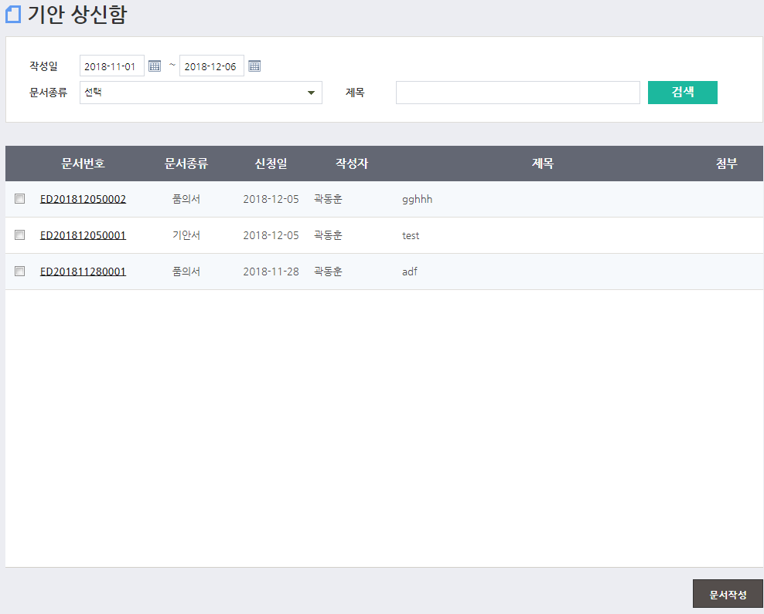
프로젝트명 |  | 종류 | 전체프로젝트기간 | 작성일자 | 작성자 | 작성회사 | Ver
페이지위치 | 전자결재 페이지 | Web. | ~ |  |  | - | 1.0
회사로고
프로그램유무
파일확장자 | JSP
파일명 | approval.jsp
MIMI 님 환영합니다 . 로그아웃 마이페이지
전자결재
문서관리
이슈
일정관리
업무관리
주소록
쪽지
게시판
동호회
전자결재
화면설명
전자결재 메뉴를 클릭하면 본인이 작성한 전자결재 리스트가 보여진다.
기안함에 있는 기안 상신함을 누르면 본인이 작성한 기안함 리스트를 확인 할 수 있다.
하단에 문서작성을 클릭하면 기안에 관련한 기본 폼이 화면에 나타난다.
빠른메뉴
기안함
기안 상신함
임시 보관함
기안 완료함
결재함
미결함
기결함
반려함
수신함

Slide 7
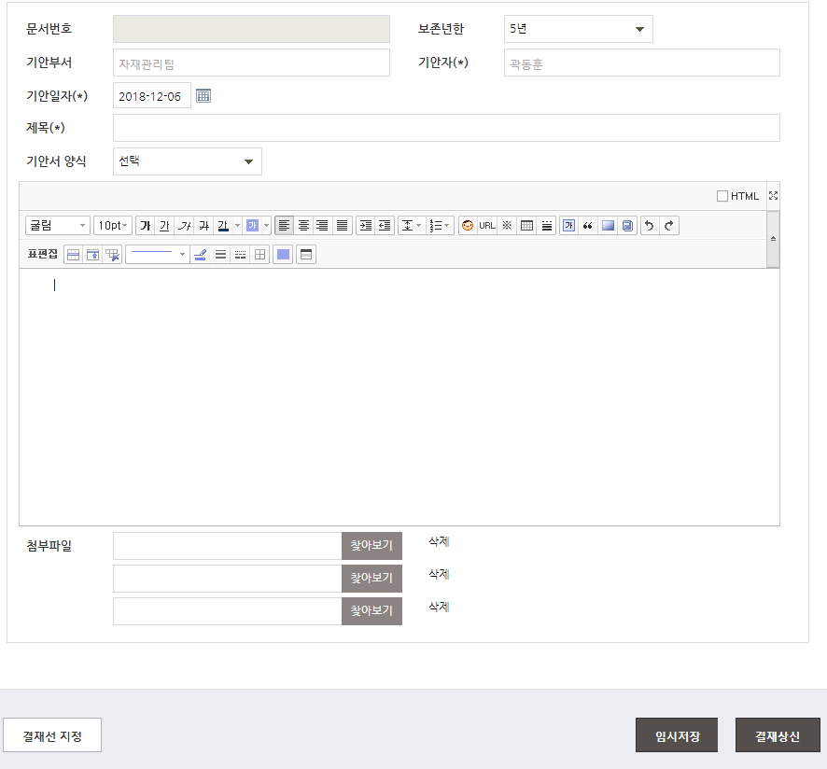
프로젝트명 |  | 종류 | 전체프로젝트기간 | 작성일자 | 작성자 | 작성회사 | Ver
페이지위치 | 전자결재 페이지 | Web. | ~ |  |  | - | 1.0
회사로고
프로그램유무
파일확장자 | JSP
파일명 | approvalWrite.jsp
MIMI 님 환영합니다 . 로그아웃 마이페이지
전자결재
문서관리
이슈
일정관리
업무관리
주소록
쪽지
게시판
동호회
전자결재
화면설명
보존년한 / 기안부서 / 기안자 / 기안일자 / 제목 등 기안양식에 맞춰 작성한다.
첨부파일을 첨부 할 수 있으며 결재선 지정 / 결재상신과 임시저장을 할 수 있다.
빠른메뉴
기안함
기안 상신함
임시 보관함
기안 완료함
결재함
미결함
기결함
반려함
수신함

Slide 8
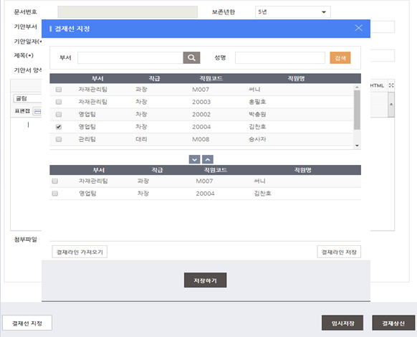
프로젝트명 |  | 종류 | 전체프로젝트기간 | 작성일자 | 작성자 | 작성회사 | Ver
페이지위치 | 전자결재 페이지 | Web. | ~ |  |  | - | 1.0
회사로고
프로그램유무
파일확장자 | JSP
파일명 | approvalWrite.jsp
MIMI 님 환영합니다 . 로그아웃 마이페이지
전자결재
문서관리
이슈
일정관리
업무관리
주소록
쪽지
게시판
동호회
전자결재
화면설명
결재선 지정을 클릭하면 결재라인을 설정 및 저장을 할 수 있다.
결재라인을 설정 한 후 결재 상신을 클릭하면 결재 상신이 된다.
빠른메뉴
기안함
기안 상신함
임시 보관함
기안 완료함
결재함
미결함
기결함
반려함
수신함

Slide 9
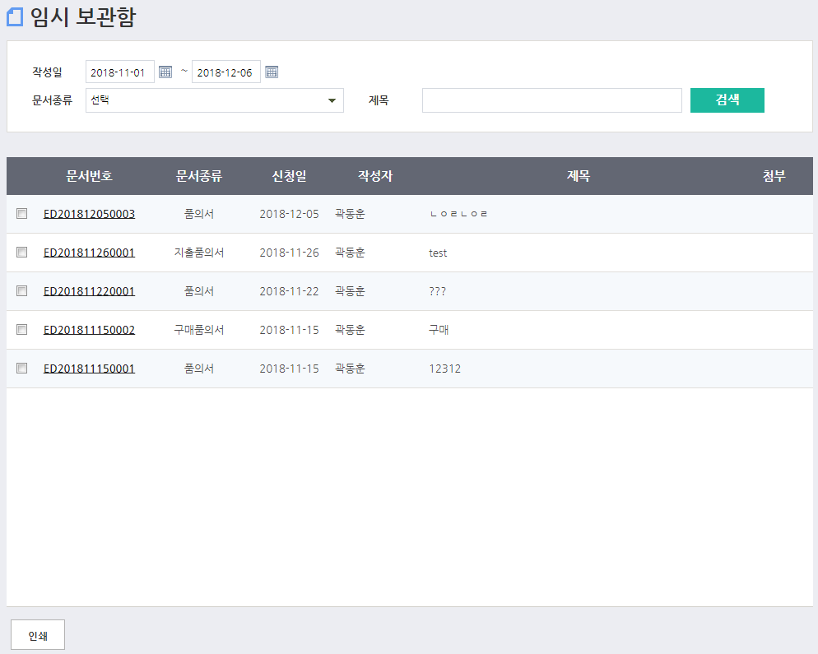
프로젝트명 |  | 종류 | 전체프로젝트기간 | 작성일자 | 작성자 | 작성회사 | Ver
페이지위치 | 전자결재 페이지 | Web. | ~ |  |  | - | 1.0
회사로고
프로그램유무
파일확장자 | JSP
파일명 | approvalTemp.jsp
MIMI 님 환영합니다 . 로그아웃 마이페이지
전자결재
문서관리
이슈
일정관리
업무관리
주소록
쪽지
게시판
동호회
전자결재
화면설명
기안 상신 시 임시저장을 클릭하면 임시 보관함에 저장되며 임시 보관함에 저장된 결재는 다시 클릭하여 재 상신을 할 수 있다.
빠른메뉴
기안함
기안 상신함
임시 보관함
기안 완료함
결재함
미결함
기결함
반려함
수신함

Slide 10
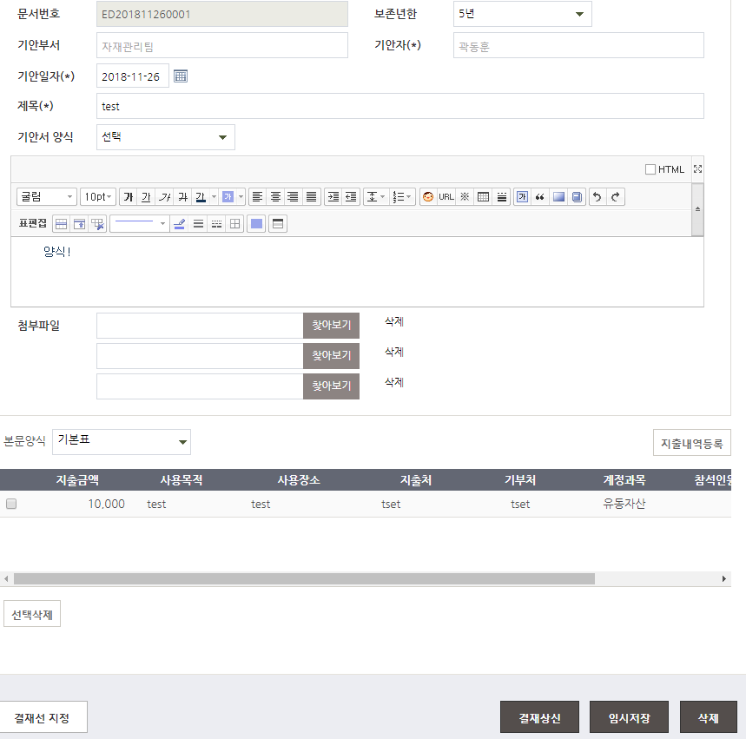
프로젝트명 |  | 종류 | 전체프로젝트기간 | 작성일자 | 작성자 | 작성회사 | Ver
페이지위치 | 전자결재 페이지 | Web. | ~ |  |  | - | 1.0
회사로고
프로그램유무
파일확장자 | JSP
파일명 | approvalTempWrithe.jsp
MIMI 님 환영합니다 . 로그아웃 마이페이지
전자결재
문서관리
이슈
일정관리
업무관리
주소록
쪽지
게시판
동호회
전자결재
화면설명
임시 보관함에 있는 기안을 재 작성 할 수 있으며 삭제 기능이 추가되어 기안을 삭제 할 수 있다.
빠른메뉴
기안함
기안 상신함
임시 보관함
기안 완료함
결재함
미결함
기결함
반려함
수신함

Slide 11
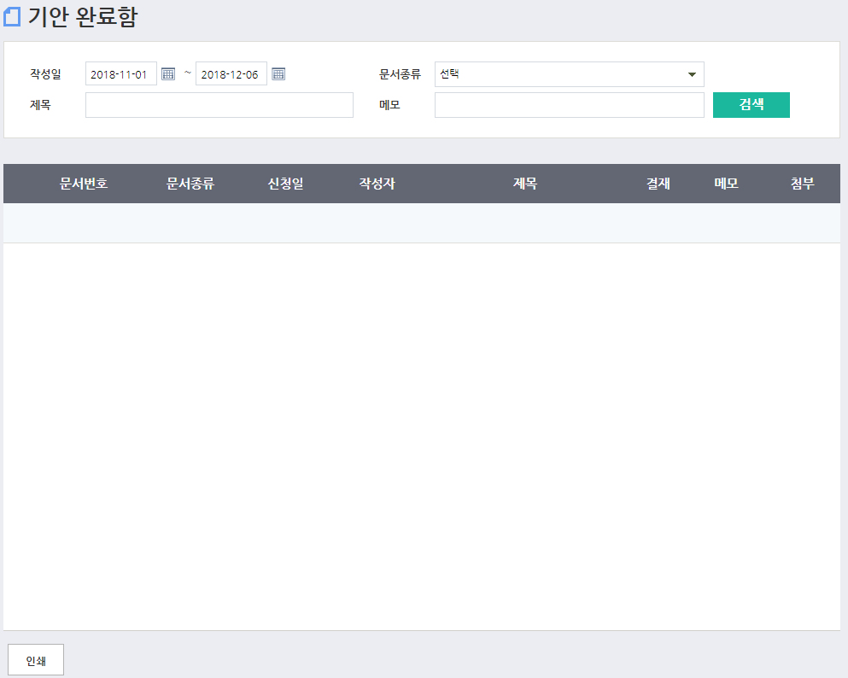
프로젝트명 |  | 종류 | 전체프로젝트기간 | 작성일자 | 작성자 | 작성회사 | Ver
페이지위치 | 전자결재 페이지 | Web. | ~ |  |  | - | 1.0
회사로고
프로그램유무
파일확장자 | JSP
파일명 | approvalWriteEnd.jsp
MIMI 님 환영합니다 . 로그아웃 마이페이지
전자결재
문서관리
이슈
일정관리
업무관리
주소록
쪽지
게시판
동호회
전자결재
화면설명
기안 완료함은 본인이 작성한 기안이 완료되면 리스트 형식으로 나타내며 요구조건에 맞춰 검색을 할 수 있다.
빠른메뉴
기안함
기안 상신함
임시 보관함
기안 완료함
기안 완료함
결재함
미결함
기결함
반려함
수신함

Slide 12
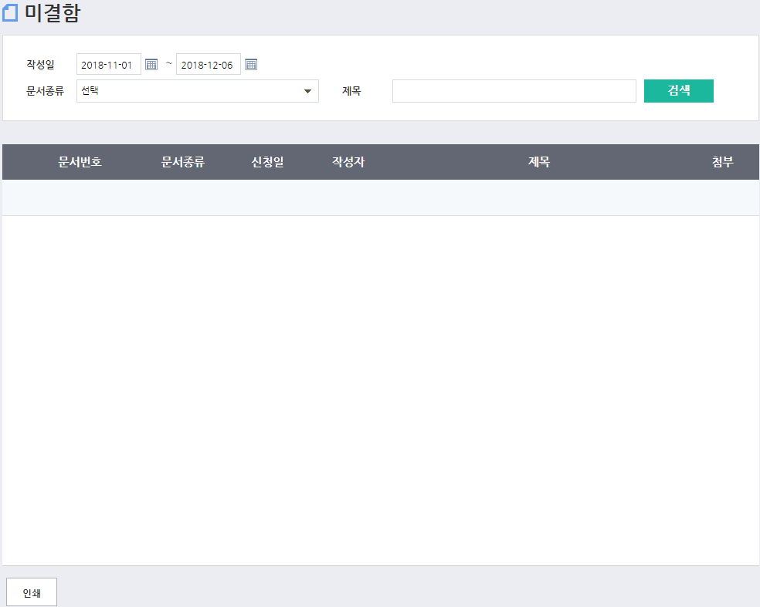
프로젝트명 |  | 종류 | 전체프로젝트기간 | 작성일자 | 작성자 | 작성회사 | Ver
페이지위치 | 전자결재 페이지 | Web. | ~ |  |  | - | 1.0
회사로고
프로그램유무
파일확장자 | JSP
파일명 | approvalFlow.jsp
MIMI 님 환영합니다 . 로그아웃 마이페이지
전자결재
문서관리
이슈
일정관리
업무관리
주소록
쪽지
게시판
동호회
전자결재
화면설명
결재 미결함은 본인이 작성한 결재가 완료가 되기 전까지 보관되어 있는 곳이다.
결재 기결함은 본인이 공문(결재 선 내에 있는 인원 포함)에 관련되어 있으면 나오는 화면이다.
결재 반려함은 반려된 공문을 확인 할 수 있는 화면이다.
모든 결재함은 리스트 형식으로 확인 할 수 있으며 검색 기능이 가능하다.
빠른메뉴
기안함
기안 상신함
임시 보관함
기안 완료함
결재함
미결함
기결함
반려함
수신함

Slide 13

프로젝트명 |  | 종류 | 전체프로젝트기간 | 작성일자 | 작성자 | 작성회사 | Ver
페이지위치 | 전자결재 페이지 | Web. | ~ |  |  | - | 1.0
회사로고
프로그램유무
파일확장자 | JSP
파일명 | approvalRecieve.jsp
MIMI 님 환영합니다 . 로그아웃 마이페이지
전자결재
문서관리
이슈
일정관리
업무관리
주소록
쪽지
게시판
동호회
전자결재
화면설명
수신함은 모든 결재 공문을 확인 할 수 있으며 다른 인원이 올린 공문을 확인 할 수 있다.
결재 기안 시 읽기 등급을 지정하여 읽기 등급에 해당하지 않는 완료결재들은 확인 할 수가 없다.
빠른메뉴
기안함
기안 상신함
임시 보관함
기안 완료함
결재함
미결함
기결함
반려함
수신함

Slide 14

프로젝트명 |  | 종류 | 전체프로젝트기간 | 작성일자 | 작성자 | 작성회사 | Ver
페이지위치 | 문서관리 페이지 | Web. | ~ |  |  | - | 1.0
회사로고
프로그램유무
파일확장자 | JSP
파일명 | documentInner.jsp
MIMI 님 환영합니다 . 로그아웃 관리자페이지
전자결재
문서관리
이슈
일정관리
업무관리
주소록
쪽지
게시판
동호회
문서관리
화면설명
문서 관리는 회사 문서함 / 개인 문서함으로 분류되어 있으며 회사 문서함은 카테고리를 생성, 삭제를 할 수 있으며 회사에 맞게 설정해서 사용 할 수 있다.
회사 문서함은 관리자 권한이 있는 직원만 파일 등록 가능하며 권한이 없는 다른 임직원은 읽기 기능과 파일 다운로드 기능을 사용 할 수 있다.
빠른메뉴
내부 규정
회사 문서함
이름
크기
날짜
작성자
내부 규정
2018년 내부규정.ppt
4mb
2018-01-21
김부서
결재 양식
2017년 내부규정.ppt
3mb
2017-02-01
이관리
서식 모음
개인 문서함
부서문서함
팀 문서함
개인 문서함
파일등록
---
검색할내용을 작성해주세요
검색

Slide 15

프로젝트명 |  | 종류 | 전체프로젝트기간 | 작성일자 | 작성자 | 작성회사 | Ver
페이지위치 | 문서관리 페이지 | Web. | ~ |  |  | - | 1.0
회사로고
프로그램유무
파일확장자 | JSP
파일명 | documentInnerWrite.jsp
MIMI 님 환영합니다 . 로그아웃 관리자페이지
전자결재
문서관리
이슈
일정관리
업무관리
주소록
쪽지
게시판
동호회
문서관리
화면설명
회사 문서함은 관리자 권한이 있는 직원만 파일 등록 가능하며 권한이 없는 다른 임직원은 읽기 기능과 파일 다운로드 기능을 사용 할 수 있다.
빠른메뉴
회사 문서함
제목
2018년 내부규정
내부 규정
결재 양식
내용 : 2018년 내부규정 입니다.
서식 모음
개인 문서함
부서문서함
팀 문서함
개인 문서함
2018년 내부규정
등록
취소

Slide 16
프로젝트명 |  | 종류 | 전체프로젝트기간 | 작성일자 | 작성자 | 작성회사 | Ver
페이지위치 | 문서관리 페이지 | Web. | ~ |  |  | - | 1.0
회사로고
프로그램유무
파일확장자 | JSP
파일명 | documentMem.jsp
MIMI 님 환영합니다 . 로그아웃 마이페이지
전자결재
문서관리
이슈
일정관리
업무관리
주소록
쪽지
게시판
동호회
문서관리
화면설명
개인 문서함은 부서 / 팀 / 개인으로 나눠져 있으며 부서 / 팀 / 개인간 공유가 가능하다.
빠른메뉴
개인 문서함
회사 문서함
이름
크기
날짜
작성자
내부 규정
2018_4분기 사업보고서.ppt
4mb
2018-10-21
홍길동
결재 양식
서식 모음
2018_3분기 사업보고서.ppt
3mb
2018-07-01
홍길동
개인 문서함
부서문서함
팀 문서함
개인 문서함
파일등록
---
검색할내용을 작성해주세요
검색

Slide 17
프로젝트명 |  | 종류 | 전체프로젝트기간 | 작성일자 | 작성자 | 작성회사 | Ver
페이지위치 | 문서관리 페이지 | Web. | ~ |  |  | - | 1.0
회사로고
프로그램유무
파일확장자 | JSP
파일명 | documentMem.jsp
MIMI 님 환영합니다 . 로그아웃 마이페이지
전자결재
문서관리
이슈
일정관리
업무관리
주소록
쪽지
게시판
동호회
문서관리
화면설명
파일등록을 하게 되면 카테고리 별로 개인업무 / 팀업무 / 부서업무로 나눌수 있으며 읽기권한도 지정 할 수가 있다.
빠른메뉴
제목
2018년 3분기 사업 보고서
회사 문서함
내부 규정
카테고리 : 개인업무
읽기권한 : 사원 이상
등록일
결재 양식
내용 : 2018년 3분기 사업 보고서
서식 모음
개인 문서함
부서문서함
팀 문서함
개인 문서함
2018년 3분기 사업 보고서
등록
취소

Slide 18
프로젝트명 |  | 종류 | 전체프로젝트기간 | 작성일자 | 작성자 | 작성회사 | Ver
페이지위치 | 이슈 페이지 | Web. | ~ |  |  | - | 1.0
회사로고
프로그램유무
파일확장자 | JSP
파일명 | issue.jsp
MIMI 님 환영합니다 . 로그아웃 마이페이지
전자결재
문서관리
이슈
일정관리
업무관리
주소록
쪽지
게시판
동호회
이슈
화면설명
이슈 화면을 최초 접속을 하게되면 진행 / 완료된 이슈 리스트 보여진다.
빠른메뉴
진행
완료
이슈
제목 | 작성자 | 등록일
예비군 훈련 연차 신청 | 홍OO | 2018-11-29
TITLE | 이OO | 2018-11-30
TITLE | 홍OO | 2018-11-31
TITLE | 박OO | 2018-10-01
TITLE | 홍OO | 2018-10-02
TITLE | 김OO | 2018-10-03
TITLE | 김OO | 2018-10-04
TITLE | 박OO | 2018-10-05
TITLE | 홍OO | 2018-10-06
TITLE | 홍OO | 2018-10-07
이슈 등록
진행중인 이슈
완료 이슈
1
2
3
4
5
6
7
8
9
---
검색할내용을 작성해주세요
검색
등록

Slide 19
프로젝트명 |  | 종류 | 전체프로젝트기간 | 작성일자 | 작성자 | 작성회사 | Ver
페이지위치 | 이슈 페이지 | Web. | ~ |  |  | - | 1.0
회사로고
프로그램유무
파일확장자 | JSP
파일명 | issueWritejsp
MIMI 님 환영합니다 . 로그아웃 마이페이지
전자결재
문서관리
이슈
일정관리
업무관리
주소록
쪽지
게시판
동호회
이슈
화면설명
이슈 등록을 클릭한 후 양식에 맞춰 이슈를 등록 할 수 있다.
이슈 등록 시 파일을 업로드 하여 공유를 할 수 있으며 해당 URL을 넣을 수 있다.
빠른메뉴
이슈
제목
이슈입니다.
작성자
등록일
이슈 등록
URL
진행중인 이슈
완료 이슈
내용 : OO업무에 관련하여 이슈
OO업무 이슈
등록
취소

Slide 20
프로젝트명 |  | 종류 | 전체프로젝트기간 | 작성일자 | 작성자 | 작성회사 | Ver
페이지위치 | 이슈 페이지 | Web. | ~ |  |  | - | 1.0
회사로고
프로그램유무
파일확장자 | JSP
파일명 | issue.Flowjsp
MIMI 님 환영합니다 . 로그아웃 마이페이지
전자결재
문서관리
이슈
일정관리
업무관리
주소록
쪽지
게시판
동호회
이슈
화면설명
진행중인 이슈를 검색 할 수 있으며 이슈를 등록일 기준으로 최신글이 제일 상단에 위치한다.
빠른메뉴
진행
이슈
제목 | 작성자 | 등록일
예비군 훈련 연차 신청 | 홍OO | 2018-11-29
TITLE | 이OO | 2018-11-30
TITLE | 홍OO | 2018-11-31
TITLE | 박OO | 2018-10-01
TITLE | 홍OO | 2018-10-02
TITLE | 김OO | 2018-10-03
TITLE | 김OO | 2018-10-04
TITLE | 박OO | 2018-10-05
TITLE | 홍OO | 2018-10-06
TITLE | 홍OO | 2018-10-07
이슈 등록
진행중인 이슈
완료 이슈
1
2
3
4
5
6
7
8
9
---
검색할내용을 작성해주세요
검색

Slide 21
프로젝트명 |  | 종류 | 전체프로젝트기간 | 작성일자 | 작성자 | 작성회사 | Ver
페이지위치 | 이슈 페이지 | Web. | ~ |  |  | - | 1.0
회사로고
프로그램유무
파일확장자 | JSP
파일명 | issue.Flowjsp
MIMI 님 환영합니다 . 로그아웃 마이페이지
전자결재
문서관리
이슈
일정관리
업무관리
주소록
쪽지
게시판
동호회
이슈
화면설명
진행중인 이슈를 클릭하면 작성자 만이 수정 / 삭제가 가능하다.
작성자가 이슈완료를 클릭 하면 완료 이슈로 넘어가며 더 이상 이슈 작성을 할 수가 없다.
이슈 상세보기를 하게 되면 임직원들은 댓글 기능을 이용 할 수 있다.
빠른메뉴
제목
이슈입니다.
작성자
등록일
이슈
URL
이슈 등록
진행중인 이슈
내용 : OO업무에 관련하여 이슈
완료 이슈
OO업무 이슈
댓글 작성자
댓글 내용
댓글 등록일
댓글 달기
삭제
이슈완료
수정
취소

Slide 22
프로젝트명 |  | 종류 | 전체프로젝트기간 | 작성일자 | 작성자 | 작성회사 | Ver
페이지위치 | 이슈 페이지 | Web. | ~ |  |  | - | 1.0
회사로고
프로그램유무
파일확장자 | JSP
파일명 | issueEnd.jsp
MIMI 님 환영합니다 . 로그아웃 마이페이지
전자결재
문서관리
이슈
일정관리
업무관리
주소록
쪽지
게시판
동호회
이슈
화면설명
이슈 등록자가 이슈완료를 누르면 이슈 완료페이지로 넘어오면서 이슈가 끝나게 된다.
빠른메뉴
완료
이슈
제목 | 작성자 | 등록일
예비군 훈련 연차 신청 | 홍OO | 2018-11-29
TITLE | 이OO | 2018-11-30
TITLE | 홍OO | 2018-11-31
TITLE | 박OO | 2018-10-01
TITLE | 홍OO | 2018-10-02
TITLE | 김OO | 2018-10-03
TITLE | 김OO | 2018-10-04
TITLE | 박OO | 2018-10-05
TITLE | 홍OO | 2018-10-06
TITLE | 홍OO | 2018-10-07
이슈 등록
진행중인 이슈
완료 이슈
1
2
3
4
5
6
7
8
9
---
검색할내용을 작성해주세요
검색

Slide 23
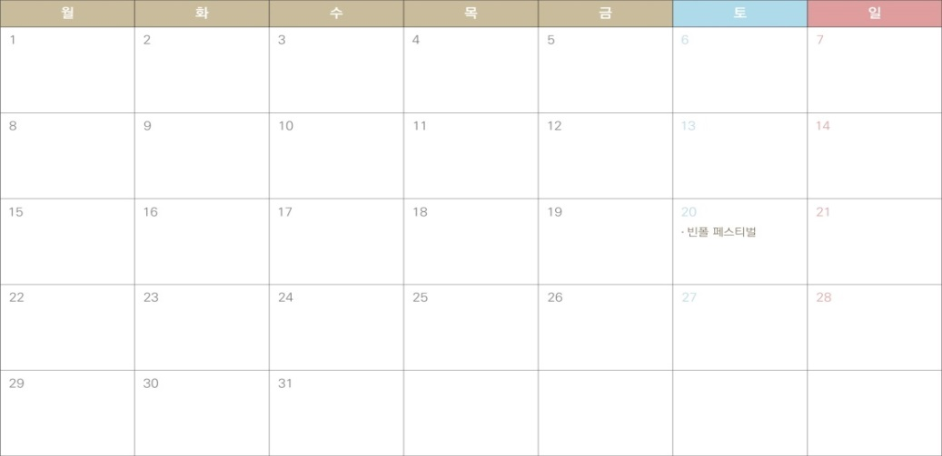
프로젝트명 |  | 종류 | 전체프로젝트기간 | 작성일자 | 작성자 | 작성회사 | Ver
페이지위치 | 일정관리 페이지 | Web. | ~ |  |  | - | 1.0
회사로고
프로그램유무
파일확장자 | JSP
파일명 | calanderPerson.jsp
MIMI 님 환영합니다 . 로그아웃 마이페이지
전자결재
문서관리
이슈
일정관리
업무관리
주소록
쪽지
게시판
동호회
일정관리
화면설명
일정관리는 부서 / 팀 / 개인 일정으로 분류되며 회사 업무 이외의 내용들을 작성 할 수 있다.
빠른메뉴
2018년 12월
일정 등록
일정 관리
부서 일정관리
팀 일정관리
개인 일정관리
회식
신혼 여행
신혼 여행

Slide 24
프로젝트명 |  | 종류 | 전체프로젝트기간 | 작성일자 | 작성자 | 작성회사 | Ver
페이지위치 | 일정관리 페이지 | Web. | ~ |  |  | - | 1.0
회사로고
프로그램유무
파일확장자 | JSP
파일명 | calanderPersonWrite.jsp
MIMI 님 환영합니다 . 로그아웃 마이페이지
전자결재
문서관리
이슈
일정관리
업무관리
주소록
쪽지
게시판
동호회
일정관리
화면설명
일정등록을 클릭하면 일정을 입력 할 수 있는 창이 나오며 일정 종류와 일정이름 / 내용 / 시작 / 종료 일자를 지정 할 수 있다.
빠른메뉴
2018년 12월
일정 등록
일 정 등 록
X
일정 관리
라벨 종류
개 인 일 정
부서 일정관리
일정명칭
결 혼 식
팀 일정관리
시작일자
개인 일정관리
마침일자
회식
홍길동 대리가 결혼을 합니다.
신혼 여행
신혼 여행
삭제
확인

Slide 25
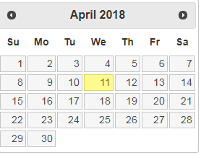
프로젝트명 |  | 종류 | 전체프로젝트기간 | 작성일자 | 작성자 | 작성회사 | Ver
페이지위치 | 일정관리 페이지 | Web. | ~ |  |  | - | 1.0
회사로고
프로그램유무
파일확장자 | JSP
파일명 | calanderPersonWrite.jsp
MIMI 님 환영합니다 . 로그아웃 마이페이지
전자결재
문서관리
이슈
일정관리
업무관리
주소록
쪽지
게시판
동호회
일정관리
화면설명
일정등록을 클릭하면 일정을 입력 할 수 있는 창이 나오며 일정 종류와 일정이름 / 내용 / 시작 / 종료 일자를 지정 할 수 있다.
빠른메뉴
2018년 12월
일정 등록
일 정 등 록
X
일정 관리
라벨 종류
개 인 일 정
부서 일정관리
일정명칭
결 혼 식
팀 일정관리
시작일자
개인 일정관리
마침일자
회식
경기도 학의회 에서
홍길동 대리가 결혼을 합니다.
신혼 여행
신혼 여행
삭제
확인

Slide 26
프로젝트명 |  | 종류 | 전체프로젝트기간 | 작성일자 | 작성자 | 작성회사 | Ver
페이지위치 | 일정관리 페이지 | Web. | ~ |  |  | - | 1.0
회사로고
프로그램유무
파일확장자 | JSP
파일명 | calander.jsp
MIMI 님 환영합니다 . 로그아웃 마이페이지
전자결재
문서관리
이슈
일정관리
업무관리
주소록
쪽지
게시판
동호회
일정관리
화면설명
입력한 일정은 부서 / 팀 / 개인 별로 색깔로 다르게 구별하며 쉽게 확인 할 수 있다.
빠른메뉴
2018년 12월
일정 등록
일정 관리
부서 일정관리
팀 일정관리
개인 일정관리
결혼식
회식
신혼 여행
신혼 여행

Slide 27
프로젝트명 |  | 종류 | 전체프로젝트기간 | 작성일자 | 작성자 | 작성회사 | Ver
페이지위치 | 일정관리 페이지 | Web. | ~ |  |  | - | 1.0
회사로고
프로그램유무
파일확장자 | JSP
파일명 | calander.jsp
MIMI 님 환영합니다 . 로그아웃 마이페이지
전자결재
문서관리
이슈
일정관리
업무관리
주소록
쪽지
게시판
동호회
일정관리
화면설명
본인이 작성한 일정을 클릭하게되면 일정에 대해선 삭제 / 수정 이 가능하며 다른 인원들은 읽기만 가능하다.
빠른메뉴
2018년 12월
일정 등록
일정 관리
홍길동 임직원 결혼식
X
부서 일정관리
2018.12.11
~
2018.12.11
팀 일정관리
개인 일정관리
경기도 학의회 에서
새로운 프로젝트를 발표하기로 했습니다.
결혼식
회식
신혼 여행
신혼 여행
삭제
수정
확인

Slide 28
프로젝트명 |  | 종류 | 전체프로젝트기간 | 작성일자 | 작성자 | 작성회사 | Ver
페이지위치 | 업무관리 페이지 | Web. | ~ |  |  | - | 1.0
회사로고
프로그램유무
파일확장자 | JSP
파일명 | business.jsp
MIMI 님 환영합니다 . 로그아웃 마이페이지
전자결재
문서관리
이슈
일정관리
업무관리
주소록
쪽지
게시판
동호회
업무관리
화면설명
업무 관리는 부서 / 팀 / 개인으로 나눠지며 업무에 관한 내용들을 월력표에 표시되어 확인 할 수 있다.
빠른메뉴
2018년 12월
업무 등록
업무 관리
부서 업무관리
팀 업무관리
개인 업무관리

Slide 29
프로젝트명 |  | 종류 | 전체프로젝트기간 | 작성일자 | 작성자 | 작성회사 | Ver
페이지위치 | 업무관리 페이지 | Web. | ~ |  |  | - | 1.0
회사로고
프로그램유무
파일확장자 | JSP
파일명 | business.jsp
MIMI 님 환영합니다 . 로그아웃 마이페이지
전자결재
문서관리
이슈
일정관리
업무관리
주소록
쪽지
게시판
동호회
업무관리
화면설명
업무 등록을 클릭하면 종류(부서 / 팀 / 개인) 업무를 선택 할 수 있으며 명칭과 시작 / 종료일을 작성 할 수 있다. 등급 설정도 가능하다.
빠른메뉴
2018년 12월
업무 등록
업 무 등 록
X
업무 관리
라벨 종류
팀 업 무
부서 업무관리
일정명칭
4/4분기 OO팀 결산 보고
팀 업무관리
시작일자
개인 업무관리
회식
마침일자
회식
둥급설정
팀
4/4분기 부서별 결과 발표
4/4분기 OO팀 결산 보고 입니다.
삭제
확인

Slide 30
프로젝트명 |  | 종류 | 전체프로젝트기간 | 작성일자 | 작성자 | 작성회사 | Ver
페이지위치 | 업무관리 페이지 | Web. | ~ |  |  | - | 1.0
회사로고
프로그램유무
파일확장자 | JSP
파일명 | business.jsp
MIMI 님 환영합니다 . 로그아웃 마이페이지
전자결재
문서관리
이슈
일정관리
업무관리
주소록
쪽지
게시판
동호회
업무관리
화면설명
업무 등록을 클릭하면 종류(부서 / 팀 / 개인) 업무를 선택 할 수 있으며 명칭과 시작 / 종료일을 작성 할 수 있다. 등급 설정도 가능하다.
빠른메뉴
2018년 12월
업무 등록
업 무 등 록
X
업무 관리
라벨 종류
팀 업 무
부서 업무관리
일정명칭
4/4분기 OO팀 결산 보고
팀 업무관리
시작일자
개인 업무관리
회식
마침일자
회식
둥급설정
팀
4/4분기 부서별 결과 발표
홍길동 대리가 결혼을 합니다.
삭제
확인

Slide 31
프로젝트명 |  | 종류 | 전체프로젝트기간 | 작성일자 | 작성자 | 작성회사 | Ver
페이지위치 | 업무관리 페이지 | Web. | ~ |  |  | - | 1.0
회사로고
프로그램유무
파일확장자 | JSP
파일명 | business.jsp
MIMI 님 환영합니다 . 로그아웃 마이페이지
전자결재
문서관리
이슈
일정관리
업무관리
주소록
쪽지
게시판
동호회
업무관리
화면설명
작성이 완료되면 부서 / 팀 / 개인별로 월력표에 표시되는 색깔이 다르며 보다 쉽게 확인 할 수 있다.
빠른메뉴
2018년 12월
업무 등록
업무 관리
부서 업무관리
팀 업무관리
개인 업무관리
4/4분기 부서별 결과 발표

Slide 32
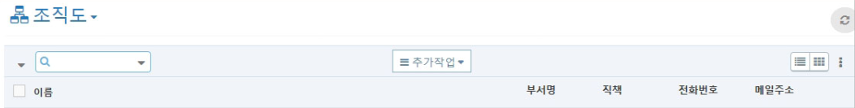




프로젝트명 |  | 종류 | 전체프로젝트기간 | 작성일자 | 작성자 | 작성회사 | Ver
페이지위치 | 주소록 페이지 | Web. | ~ |  |  | - | 1.0
회사로고
프로그램유무
파일확장자 | JSP
파일명 | address.jsp
MIMI 님 환영합니다 . 로그아웃 마이페이지
전자결재
문서관리
이슈
일정관리
업무관리
주소록
쪽지
게시판
동호회
주소록
화면설명
주소록 메뉴를 클릭 하면 임직원에 대한 조직도를 확인할 수 있다.
임직원의 이름을 클릭하게 되면 상세내역을 확인 할 수 있다.
빠른메뉴
조직도
주소록
직책
이메일
연락처
주소록
우리회사 역사 짱 깊어
경영부
홍길동
사장
Jsp@gw.com
010-0101-1111
개발부
강다니엘
부장
gcdc@gw.com
010-0101-1111
이다니엘
차장
guds@gw.com
010-0101-2222
연구부
김형범
사원
ssm@gw.com
010-4099-2603

Slide 33


프로젝트명 |  | 종류 | 전체프로젝트기간 | 작성일자 | 작성자 | 작성회사 | Ver
페이지위치 | 주소록 페이지 | Web. | ~ |  |  | - | 1.0
회사로고
프로그램유무
파일확장자 | JSP
파일명 | address.jsp
MIMI 님 환영합니다 . 로그아웃 마이페이지
전자결재
문서관리
이슈
일정관리
업무관리
주소록
쪽지
게시판
동호회
주소록
화면설명
검색기능을 활용하여 편리하게 임직원을 찾을 수 있다
빠른메뉴
김
조직도
주소록
직책
부서
이메일
연락처
주소록
“김” 에 대한 검색내용 입니다
김난쏘씨우
부장
개발부
gcdc@gw.com
010-0101-1111
김형범
사원
연구부
ssm@gw.com
010-4099-2603

Slide 34

프로젝트명 |  | 종류 | 전체프로젝트기간 | 작성일자 | 작성자 | 작성회사 | Ver
페이지위치 | 주소록 페이지 | Web. | ~ |  |  | - | 1.0
회사로고
프로그램유무
파일확장자 | JSP
파일명 | address.jsp
MIMI 님 환영합니다 . 로그아웃 마이페이지
전자결재
문서관리
이슈
일정관리
업무관리
주소록
쪽지
게시판
동호회
주소록
화면설명
임직원 이름을 클릭하면 상세페이지로 이동 할 수 있다.
상세페이지는 임직원 정보에 대한 내용을 확인 할 수 있다.
빠른메뉴
주소록
사원 정보
조직도
부서명
사원
직위
연구부
김형범
사원번호 | 1
아이디 | MrKHB
부서 | 연구부
생년월일 | 19991228
입사일 | 2017-08-01
주소 | 우리집
이메일 | ssm@gw.com
연락처 | 010-4099-2603
상태 | 재직중
직책 | 사원

Slide 35
프로젝트명 |  | 종류 | 전체프로젝트기간 | 작성일자 | 작성자 | 작성회사 | Ver
페이지위치 | 쪽지 페이지 | Web. | ~ |  |  | - | 1.0
회사로고
프로그램유무
파일확장자 | JSP
파일명 | messageReceiveList.jsp
MIMI 님 환영합니다 . 로그아웃 마이페이지
전자결재
문서관리
이슈
일정관리
업무관리
주소록
쪽지
게시판
동호회
쪽지
화면설명
쪽지 메뉴를 클릭하게 되면 해당 화면으로 이동하며 쪽지에는 받은 쪽지함, 보낸 쪽지함이 있다.
받은 쪽지함에는 내가 받은 쪽지리스트를 확인 할 수 있다.
읽은 쪽지는 회색으로 변경되며 읽지 않은 쪽지는 빨간색으로 표시하여 구별 할 수 있다.
빠른메뉴
받은쪽지함
쪽지쓰기
검색하기
쪽지
보낸이
내용
일시
받은 쪽지함
행복한 바지
아침인사 올리지 마라 기분 나쁘니까
2018-12-06-17-36
보낸 쪽지함
김난쏘씨우
회사 운영 방침입니다.
2018-12-03-09-36
이다니엘
지각 같은 것 하시면 안됩니다
2018-11-30-12-36
쪽지수 : 3
삭제

Slide 36
프로젝트명 |  | 종류 | 전체프로젝트기간 | 작성일자 | 작성자 | 작성회사 | Ver
페이지위치 | 쪽지 페이지 | Web. | ~ |  |  | - | 1.0
회사로고
프로그램유무
파일확장자 | JSP
파일명 | messageSendList.jsp
MIMI 님 환영합니다 . 로그아웃 마이페이지
전자결재
문서관리
이슈
일정관리
업무관리
주소록
쪽지
게시판
동호회
쪽지
화면설명
보낸 쪽지함에는 내가 보낸 쪽지리스트를 확인 할 수 있다.
보낸 쪽지함에는 상대방이 쪽지를 수신여부를 확인 할 수가 있다.
빠른메뉴
보낸 쪽지함
쪽지쓰기
검색하기
쪽지
받는사람
내용
일시
수신여부
행복한 바지
뚜르보작
받은 쪽지함
2018-12-06-17-36
확인
보낸 쪽지함
감사합니다.
확인
김난쏘씨우
2018-12-03-09-36
이다니엘
네
확인
2018-11-30-12-36
쪽지수 : 3
삭제

Slide 37
프로젝트명 |  | 종류 | 전체프로젝트기간 | 작성일자 | 작성자 | 작성회사 | Ver
페이지위치 | 쪽지 페이지 | Web. | ~ |  |  | - | 1.0
회사로고
프로그램유무
파일확장자 | JSP
파일명 | messageSendList.jsp
MIMI 님 환영합니다 . 로그아웃 마이페이지
전자결재
문서관리
이슈
일정관리
업무관리
주소록
쪽지
게시판
동호회
쪽지
화면설명
쪽지를 보낼 때 받는 사람을 검색 할 수 있는 기능이 있으며 한번에 다수의 인원에게 쪽지를 보낼 수 있다.
빠른메뉴
쪽지쓰기
보내기
받는사람
행복한 바지
쪽지
검색
김난쏘씨우
받은 쪽지함
이다니엘
보낸 쪽지함
내용
오늘은 아닙니다.

Slide 38
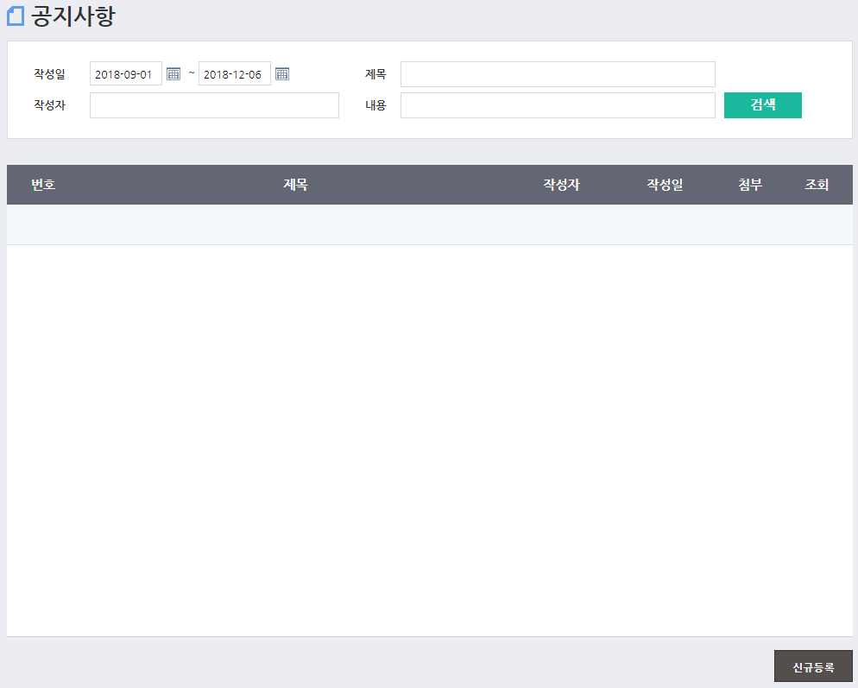
프로젝트명 |  | 종류 | 전체프로젝트기간 | 작성일자 | 작성자 | 작성회사 | Ver
페이지위치 | 게시판 페이지 | Web. | ~ |  |  | - | 1.0
회사로고
프로그램유무
파일확장자 | JSP
파일명 | board.jsp
MIMI 님 환영합니다 . 로그아웃 관리자페이지
전자결재
문서관리
이슈
일정관리
업무관리
주소록
쪽지
게시판
동호회
게시판
화면설명
게시판에는 공지사항 / 부서별 게시판 / 이모저모 게시판 등 이 있으며 관리자가 카테고리를 생성, 수정, 삭제가 가능하다.
빠른메뉴
공지사항
부서별 게시판
이모저모
게시판
공개 제한 게시판

Slide 39
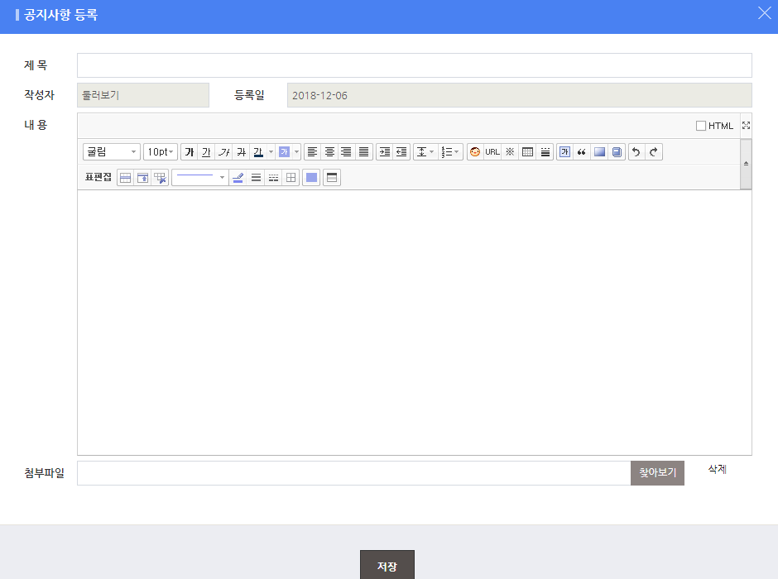
프로젝트명 |  | 종류 | 전체프로젝트기간 | 작성일자 | 작성자 | 작성회사 | Ver
페이지위치 | 게시판 페이지 | Web. | ~ |  |  | - | 1.0
회사로고
프로그램유무
파일확장자 | JSP
파일명 | boardNotice.jsp
MIMI 님 환영합니다 . 로그아웃 관리자페이지
전자결재
문서관리
이슈
일정관리
업무관리
주소록
쪽지
게시판
동호회
게시판
화면설명
게시판의 공자사항 카테고리는 관리자만 등록 / 수정 / 삭제가 가능하며 임직원들은 읽기 기능만 가능하다.
공지사항 작성 시 파일을 업로드하여 다운로드를 받을 수 있다.
빠른메뉴
공지사항
부서별 게시판
이모저모
게시판
공개 제한 게시판

Slide 40
프로젝트명 |  | 종류 | 전체프로젝트기간 | 작성일자 | 작성자 | 작성회사 | Ver
페이지위치 | 게시판 페이지 | Web. | ~ |  |  | - | 1.0
회사로고
프로그램유무
파일확장자 | JSP
파일명 | boardDep.jsp
MIMI 님 환영합니다 . 로그아웃 마이페이지
전자결재
문서관리
이슈
일정관리
업무관리
주소록
쪽지
게시판
동호회
게시판
화면설명
부서별 게시판은 해당 부서의 인원만 접근 가능하며 해당 부서가 아닌 인원들은 접근이 불가능하다.
해당 부서 인원들은 게시글을 등록 할 수 있다.
빠른메뉴
---
검색할내용을 작성해주세요
검색
공지사항
번호 | 제목 | 작성자 | 작성일
309 | 오늘의 하이라이트(feat.대리님) | 홍OO | 2018-10-07
308 | 오늘 점심 다들 어디서 드십니까? | 홍OO | 2018-10-06
307 | 머리아프다… | 박OO | 2018-10-05
306 | 쓸게없다.. | 김OO | 2018-10-04
305 | 아.. | 김OO | 2018-10-03
304 | 고민상담… | 홍OO | 2018-10-02
303 | 과장님 생일축하드립니다^^7 | 박OO | 2018-10-01
302 | 프로젝트 질문있습니다 | 홍OO | 2018-11-31
301 | 프로젝트마감일 1일남았어요 ㅠㅠ | 이OO | 2018-11-30
300 | 오늘 회식있어요 참석바랍니다. | 홍OO | 2018-11-29
부서별 게시판
이모저모
게시판
공개 제한 게시판
1
2
3
4
5
6
7
8
9
게시글 등록

Slide 41
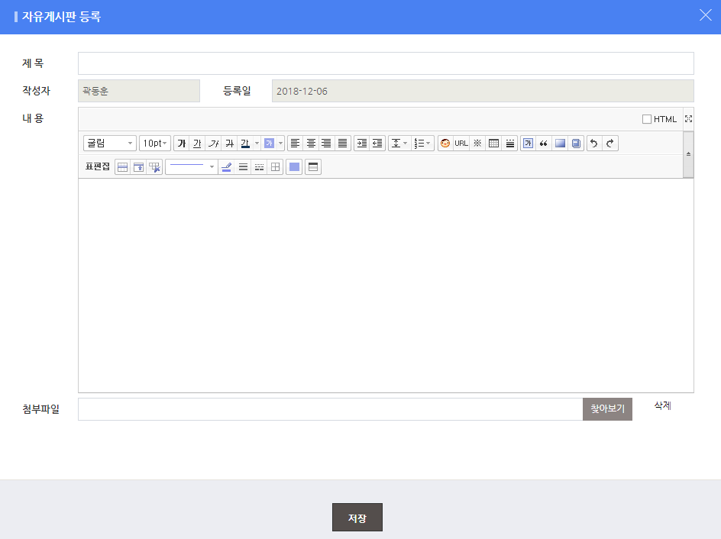
프로젝트명 |  | 종류 | 전체프로젝트기간 | 작성일자 | 작성자 | 작성회사 | Ver
페이지위치 | 게시판 페이지 | Web. | ~ |  |  | - | 1.0
회사로고
프로그램유무
파일확장자 | JSP
파일명 | boardDepWrite.jsp
MIMI 님 환영합니다 . 로그아웃 마이페이지
전자결재
문서관리
이슈
일정관리
업무관리
주소록
쪽지
게시판
동호회
게시판
화면설명
글 등록을 하게 되면 첨부파일을 첨부 할 수 있다.
빠른메뉴
공지사항
부서별 게시판
이모저모
게시판
공개 제한 게시판

Slide 42
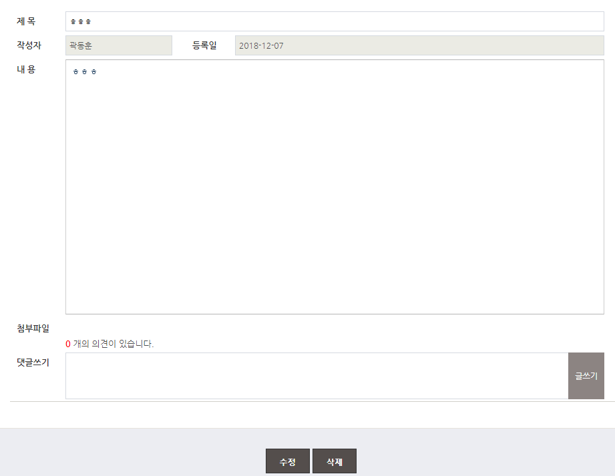
프로젝트명 |  | 종류 | 전체프로젝트기간 | 작성일자 | 작성자 | 작성회사 | Ver
페이지위치 | 게시판 페이지 | Web. | ~ |  |  | - | 1.0
회사로고
프로그램유무
파일확장자 | JSP
파일명 | boardDepUpdate.jsp
MIMI 님 환영합니다 . 로그아웃 마이페이지
전자결재
문서관리
이슈
일정관리
업무관리
주소록
쪽지
게시판
동호회
게시판
화면설명
글 수정 / 삭제는 게시글 작성자만 가능하다.
게시판에 있는 글을 클릭하면 상세보기로 이동하며 댓글을 쓸 수 있다.
빠른메뉴
공지사항
부서별 게시판
이모저모
게시판
공개 제한 게시판

Slide 43
프로젝트명 |  | 종류 | 전체프로젝트기간 | 작성일자 | 작성자 | 작성회사 | Ver
페이지위치 | 전자결재 페이지 | Web. | ~ |  |  | - | 1.0
회사로고
프로그램유무
파일확장자 | JSP
파일명 | main.jsp
MIMI 님 환영합니다 . 로그아웃 마이페이지
전자결재
문서관리
이슈
일정관리
업무관리
주소록
쪽지
게시판
동호회
동호회
화면설명
동호회 메뉴를 클릭하게 되면 동호회 화면이 켜지게 된다.
빠른메뉴 +

Slide 44
프로젝트명 |  | 종류 | 전체프로젝트기간 | 작성일자 | 작성자 | 작성회사 | Ver
페이지위치 | 전자결재 페이지 | Web. | ~ |  |  | - | 1.0
회사로고
프로그램유무
파일확장자 | JSP
파일명 | club.jsp
MIMI 님 환영합니다 . 로그아웃 마이페이지
전자결재
문서관리
이슈
일정관리
업무관리
주소록
쪽지
게시판
동호회
동호회
회사 동호회
화면설명
동호회 화면이 켜지게 되면 메인 화면으로 동호회 검색창이 있으며 좌측에는 내가 가입한 동호회 우측에는 동호회 명과 간단한 글들이 보이게 된다.
동호회 우측에 있는 + 를 클릭하게 되면 해당 동호회로 이동 할 수가 있다.
빠른메뉴 +
회사로고
MIMI 님 환영합니다 . 마이페이지
---
검색할 내용을 작성해주세요
검색
내가 가입한 동호회 +
산악 동호회 +
산악 동호회
- 등산을 좋아하는 사람들이 모임
입니다.
사장님과 함께 산악을 해봐요.
동호회 활동 사진입니다~~
자전거 동호회
- 자전거를 좋아하는 사람들의 모임 입니다.
매주 토요일 등산 갑니다.
자전거 동호회 +
자전거 부품 나눔합니다.
자전거 타기에 날씨 어떤가요?

Slide 45
프로젝트명 |  | 종류 | 전체프로젝트기간 | 작성일자 | 작성자 | 작성회사 | Ver
페이지위치 | 전자결재 페이지 | Web. | ~ |  |  | - | 1.0
회사로고
프로그램유무
파일확장자 | JSP
파일명 | clubSearch.jsp
MIMI 님 환영합니다 . 로그아웃 마이페이지
전자결재
문서관리
이슈
일정관리
업무관리
주소록
쪽지
게시판
동호회
동호회
회사 동호회
화면설명
검색창에 원하는 동호회를 검색하게 되면 관련된 동호회들을 확인 할 수가 있다.
빠른메뉴 +
회사로고
MIMI 님 환영합니다 . 마이페이지
스포츠
당구
검색
최강당구 동호회
같이 4구를 칩시다~!
동호회 활동입니다~~
매주 목요일 저녁 8시 모임
큐 동호회
3구 치실분 계신가요?
활동입니다~~
정기모임 활동 입니다~~

Slide 46
프로젝트명 |  | 종류 | 전체프로젝트기간 | 작성일자 | 작성자 | 작성회사 | Ver
페이지위치 | 전자결재 페이지 | Web. | ~ |  |  | - | 1.0
프로그램유무
파일확장자 | JSP
파일명 | clubDetail.jsp
회사 동호회
화면설명
검색한 동호회를 클릭하게 되면 동호회 화면이 이동하게 되며 해당 동호회에 대한 정보를 얻을 수 있게 된다.
사이드 메뉴에는 동호회 정보, 회원수, 가입할 수 있는 가입하기 메뉴가 있으며 그 아래 카테고리는 동호회 회장이 설정 할 수 있다.
회사로고
MIMI 님 환영합니다 . 마이페이지
최강 당구 동호회에 오신걸 환영합니다.
동호회 정보
---
검색할내용을 작성해주세요
검색
동호회 회원수
번호 | 제목 | 작성일
309 | 공지사항 | 2018-10-07
308 | 공지사항 | 2018-10-06
307 | 공지사항 | 2018-10-05
306 | 공지사항 | 2018-10-04
305 | 공지사항 | 2018-10-03
304 | 공지사항 | 2018-10-02
303 | 공지사항 | 2018-10-01
302 | 공지사항 | 2018-11-31
301 | 공지사항 | 2018-11-30
300 | 공지사항 | 2018-11-29
동호회 가입하기
공지사항
자유게시판
1
2
3
4
5
6
7
8
9
공시사항 등록

Slide 47
프로젝트명 |  | 종류 | 전체프로젝트기간 | 작성일자 | 작성자 | 작성회사 | Ver
페이지위치 | 전자결재 페이지 | Web. | ~ |  |  | - | 1.0
프로그램유무
파일확장자 | JSP
파일명 | clubBoard.jsp
회사 동호회
화면설명
빠른 메뉴를 관리를 클릭시 현재 설정된 빠른메뉴 리스트를 오른쪽에 모든 메뉴 리스트를 왼쪽에 보여주고 추가화 삭제를 할 수 있으며 저장을 클릭해야 실제 빠른메뉴에 등록이 된다.
회사로고
MIMI 님 환영합니다 . 마이페이지
최강 당구 동호회에 오신걸 환영합니다.
동호회 정보
---
검색할내용을 작성해주세요
검색
동호회회원수
번호 | 제목 | 작성일
309 | 11월 동호회 정기 모임 사진 입니다. | 2018-11-07
308 | 10월 동호회 정기 모임 사진 입니다. | 2018-10-06
307 | 9월 동호회 정기 모임 사진 입니다. | 2018-09-05
306 | 8월 동호회 정기 모임 사진 입니다. | 2018-08-04
305 | 7월 동호회 정기 모임 사진 입니다. | 2018-07-03
304 | 6월 동호회 정기 모임 사진 입니다. | 2018-06-02
303 | 5월 동호회 정기 모임 사진 입니다. | 2018-05-01
302 | 4월 동호회 정기 모임 사진 입니다. | 2018-04-31
301 | 3월 동호회 정기 모임 사진 입니다. | 2018-03-30
300 | 2월 동호회 정기 모임 사진 입니다. | 2018-02-29
동호회 가입하기
공지사항
자유게시판
우리활동
왁자지껄
1
2
3
4
5
6
7
8
9
글 등록

Slide 48
프로젝트명 |  | 종류 | 전체프로젝트기간 | 작성일자 | 작성자 | 작성회사 | Ver
페이지위치 | 전자결재 페이지 | Web. | ~ |  |  | - | 1.0
프로그램유무
파일확장자 | JSP
파일명 | main.jsp
회사 동호회
화면설명
빠른 메뉴를 관리를 클릭시 현재 설정된 빠른메뉴 리스트를 오른쪽에 모든 메뉴 리스트를 왼쪽에 보여주고 추가화 삭제를 할 수 있으며 저장을 클릭해야 실제 빠른메뉴에 등록이 된다.
회사로고
MIMI 님 환영합니다 . 마이페이지
최강 당구 동호회에 오신걸 환영합니다.
동호회 정보
동호회회원수
동호회 가입하기
공지사항
자유게시판
우리활동
왁자지껄

Slide 49
프로젝트명 |  | 종류 | 전체프로젝트기간 | 작성일자 | 작성자 | 작성회사 | Ver
페이지위치 | 전자결재 페이지 | Web. | ~ |  |  | - | 1.0
프로그램유무
파일확장자 | JSP
파일명 | main.jsp
회사 동호회
화면설명
빠른 메뉴를 관리를 클릭시 현재 설정된 빠른메뉴 리스트를 오른쪽에 모든 메뉴 리스트를 왼쪽에 보여주고 추가화 삭제를 할 수 있으며 저장을 클릭해야 실제 빠른메뉴에 등록이 된다.
회사로고
MIMI 님 환영합니다 . 마이페이지
최강 당구 동호회에 오신걸 환영합니다.
동호회 정보
동호회회원수
동호회 가입하기
공지사항
자유게시판
우리활동
왁자지껄

Slide 50
프로젝트명 |  | 종류 | 전체프로젝트기간 | 작성일자 | 작성자 | 작성회사 | Ver
페이지위치 | 전자결재 페이지 | Web. | ~ |  |  | - | 1.0
프로그램유무
파일확장자 | JSP
파일명 | main.jsp
회사 동호회
화면설명
빠른 메뉴를 관리를 클릭시 현재 설정된 빠른메뉴 리스트를 오른쪽에 모든 메뉴 리스트를 왼쪽에 보여주고 추가화 삭제를 할 수 있으며 저장을 클릭해야 실제 빠른메뉴에 등록이 된다.
회사로고
MIMI 님 환영합니다 . 마이페이지
최강 당구 동호회에 오신걸 환영합니다.
동호회 정보
마이페이지
동호회 관리
동호회회원수
사진
동호회 가입하기
MIMI(1804110101)
영업부 / 영업 1팀
직급
입사일
2017-06-11
공지사항
이메일
mimi@mimi.com
연락처
010-1234-4567
자유게시판
주소
대전 광역시 서구 둔산동
우리활동
생년 월일(성별)
1980-07-07(남자)
왁자지껄
입사일(년차)
2016-03-03(3년차)
상태
재직
휴직일
2018-07-01
복귀일
2019-07-01
퇴사일
2018-12-01
내가 가입한 동호회
(가입일)
산악 동호회
(2018-11-05)

Slide 51
프로젝트명 |  | 종류 | 전체프로젝트기간 | 작성일자 | 작성자 | 작성회사 | Ver
페이지위치 | 전자결재 페이지 | Web. | ~ |  |  | - | 1.0
프로그램유무
파일확장자 | JSP
파일명 | main.jsp
회사 동호회
화면설명
빠른 메뉴를 관리를 클릭시 현재 설정된 빠른메뉴 리스트를 오른쪽에 모든 메뉴 리스트를 왼쪽에 보여주고 추가화 삭제를 할 수 있으며 저장을 클릭해야 실제 빠른메뉴에 등록이 된다.
회사로고
MIMI 님 환영합니다 . 마이페이지
최강 당구 동호회에 오신걸 환영합니다.
동호회 정보
마이페이지
동호회 관리
동호회회원수
게시판 관리
동호회 가입하기
추가할 카테고리명
공지사항 +-
공지사항
추가
자유게시판
(권한 설정)
자유게시판 +-
자유게시판
우리끼리
우리활동
삭제
취미공유
왁자지껄
공지사항
(권한 설정)
취 소
저 장

Slide 52
프로젝트명 |  | 종류 | 전체프로젝트기간 | 작성일자 | 작성자 | 작성회사 | Ver
페이지위치 | 전자결재 페이지 | Web. | ~ |  |  | - | 1.0
회사로고
프로그램유무
파일확장자 | JSP
파일명 | main.jsp
MIMI 님 환영합니다 . 로그아웃 마이페이지
전자결재
문서관리
이슈
일정관리
업무관리
주소록
쪽지
게시판
동호회
화면설명
빠른 메뉴를 관리를 클릭시 현재 설정된 빠른메뉴 리스트를 오른쪽에 모든 메뉴 리스트를 왼쪽에 보여주고 추가화 삭제를 할 수 있으며 저장을 클릭해야 실제 빠른메뉴에 등록이 된다.
빠른메뉴 +
마이페이지
내 업무현황
사진
MIMI(1804110101)
영업부 / 영업 1팀
직급
입사일
2017-06-11
이메일
mimi@mimi.com
연락처
010-1234-4567
주소
대전 광역시 서구 둔산동
생년 월일(성별)
1980-07-07(남자)
입사일(년차)
2016-03-03(3년차)
상태
재직
휴직일
2018-07-01
복귀일
2019-07-01
퇴사일
2018-12-01
수정

Slide 53
프로젝트명 |  | 종류 | 전체프로젝트기간 | 작성일자 | 작성자 | 작성회사 | Ver
페이지위치 | 전자결재 페이지 | Web. | ~ |  |  | - | 1.0
회사로고
프로그램유무
파일확장자 | JSP
파일명 | main.jsp
MIMI 님 환영합니다 . 로그아웃 마이페이지
전자결재
문서관리
이슈
일정관리
업무관리
주소록
쪽지
게시판
동호회
화면설명
빠른 메뉴를 관리를 클릭시 현재 설정된 빠른메뉴 리스트를 오른쪽에 모든 메뉴 리스트를 왼쪽에 보여주고 추가화 삭제를 할 수 있으며 저장을 클릭해야 실제 빠른메뉴에 등록이 된다.
빠른메뉴 +
마이페이지
내 업무현황
사진
MIMI(1804110101)
영업부 / 영업 1팀
직급
입사일
2017-06-11
변경
패스워드
********
패스워드 확인
********
이메일
mimi@mimi.com
연락처
010-1234-4567
주소
대전 광역시 서구 둔산동
우편번호찾기
생년 월일(성별)
1980-07-07(남자)
상태
재직
휴직일
2018-07-01
복귀일
2019-07-01
퇴사일
2018-12-01
취소
확인

Slide 54
프로젝트명 |  | 종류 | 전체프로젝트기간 | 작성일자 | 작성자 | 작성회사 | Ver
페이지위치 | 전자결재 페이지 | Web. | ~ |  |  | - | 1.0
회사로고
프로그램유무
파일확장자 | JSP
파일명 | main.jsp
MIMI 님 환영합니다 . 로그아웃 마이페이지
전자결재
문서관리
이슈
일정관리
업무관리
주소록
쪽지
게시판
동호회
화면설명
빠른 메뉴를 관리를 클릭시 현재 설정된 빠른메뉴 리스트를 오른쪽에 모든 메뉴 리스트를 왼쪽에 보여주고 추가화 삭제를 할 수 있으며 저장을 클릭해야 실제 빠른메뉴에 등록이 된다.
빠른메뉴 +
마이페이지
내 업무현황
팀 관리
내가 등록한 이슈 +
내가 등록한 글(게시판) +
업무 관리 리스트 +
내가 등록한 댓글(게시글) +
내가 등록한 동호회 게시글 +
내가 등록한 동호회 댓글 +

Slide 55
프로젝트명 |  | 종류 | 전체프로젝트기간 | 작성일자 | 작성자 | 작성회사 | Ver
페이지위치 | 전자결재 페이지 | Web. | ~ |  |  | - | 1.0
회사로고
프로그램유무
파일확장자 | JSP
파일명 | main.jsp
MIMI 님 환영합니다 . 로그아웃 마이페이지
전자결재
문서관리
이슈
일정관리
업무관리
주소록
쪽지
게시판
동호회
화면설명
빠른 메뉴를 관리를 클릭시 현재 설정된 빠른메뉴 리스트를 오른쪽에 모든 메뉴 리스트를 왼쪽에 보여주고 추가화 삭제를 할 수 있으며 저장을 클릭해야 실제 빠른메뉴에 등록이 된다.
빠른메뉴 +
마이페이지
내 업무현황
팀 관리
내 부서 관리
팀 조직도 +
임직원 명단
1팀 -
홍길동 과장
추가
2팀 -
홍길동 과장
김미미 대리
3팀 -
최성호 팀장
삭제
홍길동 과장
박병준 대리
박병준 대리
이양우 대리
김보섭 사원
서승민 사원
김보섭 사원
양한규 사원
유진호 사원
최성호 팀장
이민정 사원
김미미 대리
양한규 사원
취 소
저 장
최두혁 사원
---
검색할 내용을 작성해주세요
검색

Slide 56
프로젝트명 |  | 종류 | 전체프로젝트기간 | 작성일자 | 작성자 | 작성회사 | Ver
페이지위치 | 전자결재 페이지 | Web. | ~ |  |  | - | 1.0
회사로고
프로그램유무
파일확장자 | JSP
파일명 | main.jsp
MIMI 님 환영합니다 . 로그아웃 관리자페이지
전자결재
문서관리
이슈
일정관리
업무관리
주소록
쪽지
게시판
동호회
화면설명
빠른 메뉴를 관리를 클릭시 현재 설정된 빠른메뉴 리스트를 오른쪽에 모든 메뉴 리스트를 왼쪽에 보여주고 추가화 삭제를 할 수 있으며 저장을 클릭해야 실제 빠른메뉴에 등록이 된다.
빠른메뉴 +
임직원관리
조직관리
게시판 관리
전자결재관리
문서관리
업무관리
---
검색할 내용을 작성해주세요
검색
사원번호 | 이름 | 직급 | 입사일 | 사원 상태
1 | 홍OO | 대리 | 2018-10-07 | 재직
2 | 홍OO | 과장 | 2018-10-06 | 재직
3 | 박OO | 대리 | 2018-10-05 | 휴직
4 | 김OO | 과장 | 2018-10-04 | 재직
5 | 김OO | 대리 | 2018-10-03 | 재직
6 | 홍OO | 과장 | 2018-10-02 | 재직
7 | 박OO | 대리 | 2018-10-01 | 재직
8 | 홍OO | 과장 | 2018-11-31 | 재직
9 | 이OO | 대리 | 2018-11-30 | 재직
10 | 홍OO | 과장 | 2018-11-29 | 재직
1
2
3
4
5
6
7
8
9
등록

Slide 57
프로젝트명 |  | 종류 | 전체프로젝트기간 | 작성일자 | 작성자 | 작성회사 | Ver
페이지위치 | 전자결재 페이지 | Web. | ~ |  |  | - | 1.0
회사로고
프로그램유무
파일확장자 | JSP
파일명 | main.jsp
MIMI 님 환영합니다 . 로그아웃 관리자페이지
전자결재
문서관리
이슈
일정관리
업무관리
주소록
쪽지
게시판
동호회
화면설명
빠른 메뉴를 관리를 클릭시 현재 설정된 빠른메뉴 리스트를 오른쪽에 모든 메뉴 리스트를 왼쪽에 보여주고 추가화 삭제를 할 수 있으며 저장을 클릭해야 실제 빠른메뉴에 등록이 된다.
빠른메뉴 +
임직원관리
조직관리
게시판 관리
전자결재관리
문서관리
업무관리
사진
Id(사원번호)
부서
직급
입사일
2017-06-11
수정
패스워드
********
패스워드 확인
********
이메일
mimi@mimi.com
연락처
010-1234-4567
주소
대전 광역시 서구 둔산동
우편번호찾기
생년 월일(성별)
1980-07-07(남자)
상태
재직
휴직일
-
복귀일
-
퇴사일
-
취소
수정

Slide 58
프로젝트명 |  | 종류 | 전체프로젝트기간 | 작성일자 | 작성자 | 작성회사 | Ver
페이지위치 | 전자결재 페이지 | Web. | ~ |  |  | - | 1.0
회사로고
프로그램유무
파일확장자 | JSP
파일명 | main.jsp
MIMI 님 환영합니다 . 로그아웃 관리자페이지
전자결재
문서관리
이슈
일정관리
업무관리
주소록
쪽지
게시판
동호회
화면설명
빠른 메뉴를 관리를 클릭시 현재 설정된 빠른메뉴 리스트를 오른쪽에 모든 메뉴 리스트를 왼쪽에 보여주고 추가화 삭제를 할 수 있으며 저장을 클릭해야 실제 빠른메뉴에 등록이 된다.
빠른메뉴 +
임직원관리
조직관리
게시판 관리
전자결재관리
문서관리
업무관리
사진
Id(사원번호)
부서
직급
입사일
2017-06-11
등록
패스워드
********
패스워드 확인
********
이메일
mimi@mimi.com
연락처
010-1234-4567
주소
대전 광역시 서구 둔산동
우편번호찾기
생년 월일(성별)
1980-07-07(남자)
상태
재직
휴직일
-
복귀일
-
퇴사일
-
취소
등록

Slide 59
프로젝트명 |  | 종류 | 전체프로젝트기간 | 작성일자 | 작성자 | 작성회사 | Ver
페이지위치 | 전자결재 페이지 | Web. | ~ |  |  | - | 1.0
회사로고
프로그램유무
파일확장자 | JSP
파일명 | main.jsp
MIMI 님 환영합니다 . 로그아웃 관리자페이지
전자결재
문서관리
이슈
일정관리
업무관리
주소록
쪽지
게시판
동호회
화면설명
빠른 메뉴를 관리를 클릭시 현재 설정된 빠른메뉴 리스트를 오른쪽에 모든 메뉴 리스트를 왼쪽에 보여주고 추가화 삭제를 할 수 있으며 저장을 클릭해야 실제 빠른메뉴에 등록이 된다.
빠른메뉴 +
임직원관리
조직관리
게시판 관리
전자결재관리
문서관리
업무관리
조직 관리
조직도
추가할 부서명
부서명 -
추가
영업부
부서명 -
기획부
부서명 -
삭제
1팀
경영지원부
2팀
3팀
인시부
4팀
IT부
5팀
마케팅부
취 소
저 장

Slide 60
프로젝트명 |  | 종류 | 전체프로젝트기간 | 작성일자 | 작성자 | 작성회사 | Ver
페이지위치 | 전자결재 페이지 | Web. | ~ |  |  | - | 1.0
회사로고
프로그램유무
파일확장자 | JSP
파일명 | main.jsp
MIMI 님 환영합니다 . 로그아웃 관리자페이지
전자결재
문서관리
이슈
일정관리
업무관리
주소록
쪽지
게시판
동호회
화면설명
빠른 메뉴를 관리를 클릭시 현재 설정된 빠른메뉴 리스트를 오른쪽에 모든 메뉴 리스트를 왼쪽에 보여주고 추가화 삭제를 할 수 있으며 저장을 클릭해야 실제 빠른메뉴에 등록이 된다.
빠른메뉴 +
임직원관리
조직관리
게시판 관리
전자결재관리
문서관리
업무관리
게시판 관리
추가할 카테고리명
이모저모 +-
추가
자유게시판
(권한 설정)
공지사항 +-
자유게시판 +-
삭제
우리끼리
공지사항
(권한 설정)
취미공유
이모저모
(권한 설정)
취 소
저 장

Slide 61
프로젝트명 |  | 종류 | 전체프로젝트기간 | 작성일자 | 작성자 | 작성회사 | Ver
페이지위치 | 전자결재 페이지 | Web. | ~ |  |  | - | 1.0
회사로고
프로그램유무
파일확장자 | JSP
파일명 | main.jsp
MIMI 님 환영합니다 . 로그아웃 관리자페이지
전자결재
문서관리
이슈
일정관리
업무관리
주소록
쪽지
게시판
동호회
화면설명
빠른 메뉴를 관리를 클릭시 현재 설정된 빠른메뉴 리스트를 오른쪽에 모든 메뉴 리스트를 왼쪽에 보여주고 추가화 삭제를 할 수 있으며 저장을 클릭해야 실제 빠른메뉴에 등록이 된다.
빠른메뉴 +
임직원관리
조직관리
게시판 관리
전자결재관리
문서관리
업무관리
전자결재 관리
추가할 전재결재 명
기안함 +-
추가
기안함
(권한 설정)
결재함 +-
우리끼리
삭제
취미공유
결재함
(권한 설정)
수신함 +-
수신함
(권한 설정)
취 소
저 장

Slide 62
프로젝트명 |  | 종류 | 전체프로젝트기간 | 작성일자 | 작성자 | 작성회사 | Ver
페이지위치 | 전자결재 페이지 | Web. | ~ |  |  | - | 1.0
회사로고
프로그램유무
파일확장자 | JSP
파일명 | main.jsp
MIMI 님 환영합니다 . 로그아웃 관리자페이지
전자결재
문서관리
이슈
일정관리
업무관리
주소록
쪽지
게시판
동호회
화면설명
빠른 메뉴를 관리를 클릭시 현재 설정된 빠른메뉴 리스트를 오른쪽에 모든 메뉴 리스트를 왼쪽에 보여주고 추가화 삭제를 할 수 있으며 저장을 클릭해야 실제 빠른메뉴에 등록이 된다.
빠른메뉴 +
임직원관리
조직관리
게시판 관리
전자결재관리
문서관리
업무관리
문서 관리
추가할 문서관리 명
회사문서함 +-
추가
내부규정
(권한 설정)
개인문서함 +-
부서 문서함
삭제
팀 문서함
결재양식
(권한 설정)
개인 문서함
(권한 설정)
취 소
저 장

Slide 63
프로젝트명 |  | 종류 | 전체프로젝트기간 | 작성일자 | 작성자 | 작성회사 | Ver
페이지위치 | 전자결재 페이지 | Web. | ~ |  |  | - | 1.0
회사로고
프로그램유무
파일확장자 | JSP
파일명 | main.jsp
MIMI 님 환영합니다 . 로그아웃 관리자페이지
전자결재
문서관리
이슈
일정관리
업무관리
주소록
쪽지
게시판
동호회
화면설명
빠른 메뉴를 관리를 클릭시 현재 설정된 빠른메뉴 리스트를 오른쪽에 모든 메뉴 리스트를 왼쪽에 보여주고 추가화 삭제를 할 수 있으며 저장을 클릭해야 실제 빠른메뉴에 등록이 된다.
빠른메뉴 +
임직원관리
조직관리
게시판 관리
전자결재관리
문서관리
업무관리
업무 관리
추가할 업무관리 명
추가
부서 업무관리
(권한 설정)
업무관리 +-
부서 문서함
삭제
팀 문서함
팀 업무관리
(권한 설정)
개인 업무관리
(권한 설정)
취 소
저 장

